Slide 1


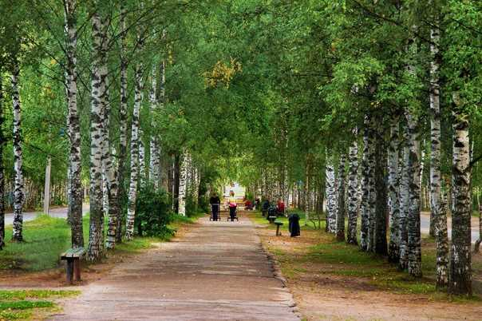
Игра-викторина «Любимый Кадуй"
Из опыта работы (досуговое мероприятие
по просвещению родителей
детей средней группы (4-5л.)
с учетом регионального компонента
,
ФИО автора: Уткина Ольга Михайловна, воспитатель
Место работы: МБДОУ «Детский сад №4 «Солнышко»
Населенный пункт: п.Кадуй

Slide 2

Актуальность.
«Важным аспектом реализации регионального компонента является
взаимодействие с семьей,
которое строится на понимании того, что
родители – это полноправные участники образовательного процесса
Семья занимает ведущее место в воспитании, ведь именно в ней происходит
формирование личности ребенка,
взращивается любовь к родным и близким людям, к дому, детскому саду,
родному городу, природе родного края»*
*Региональный компонент содержания дошкольного образования
в соответствии с ФОП ДО : практическое пособие / Министерство
образования Вологодской области, Вологодский институт развития
образования ; [составители: И.В. Лыскова, З.С. Балабанова, Т.Н. Румянцева;
под редакцией И.В. Лысковой]. – Вологда : ВИРО, 2024. с.36-37

Slide 3
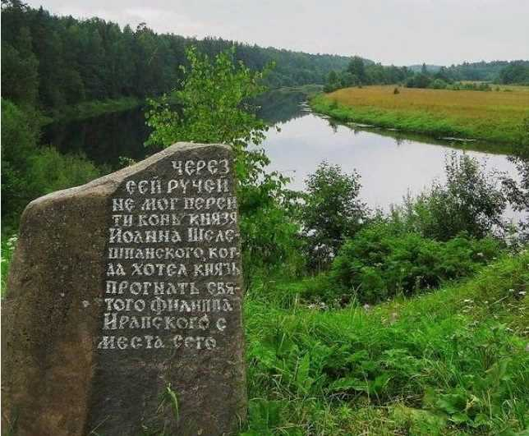
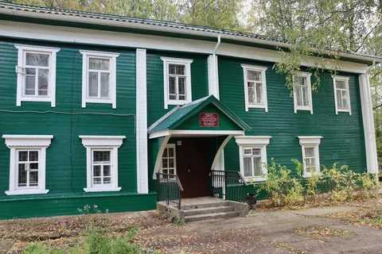
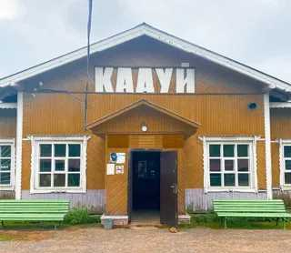
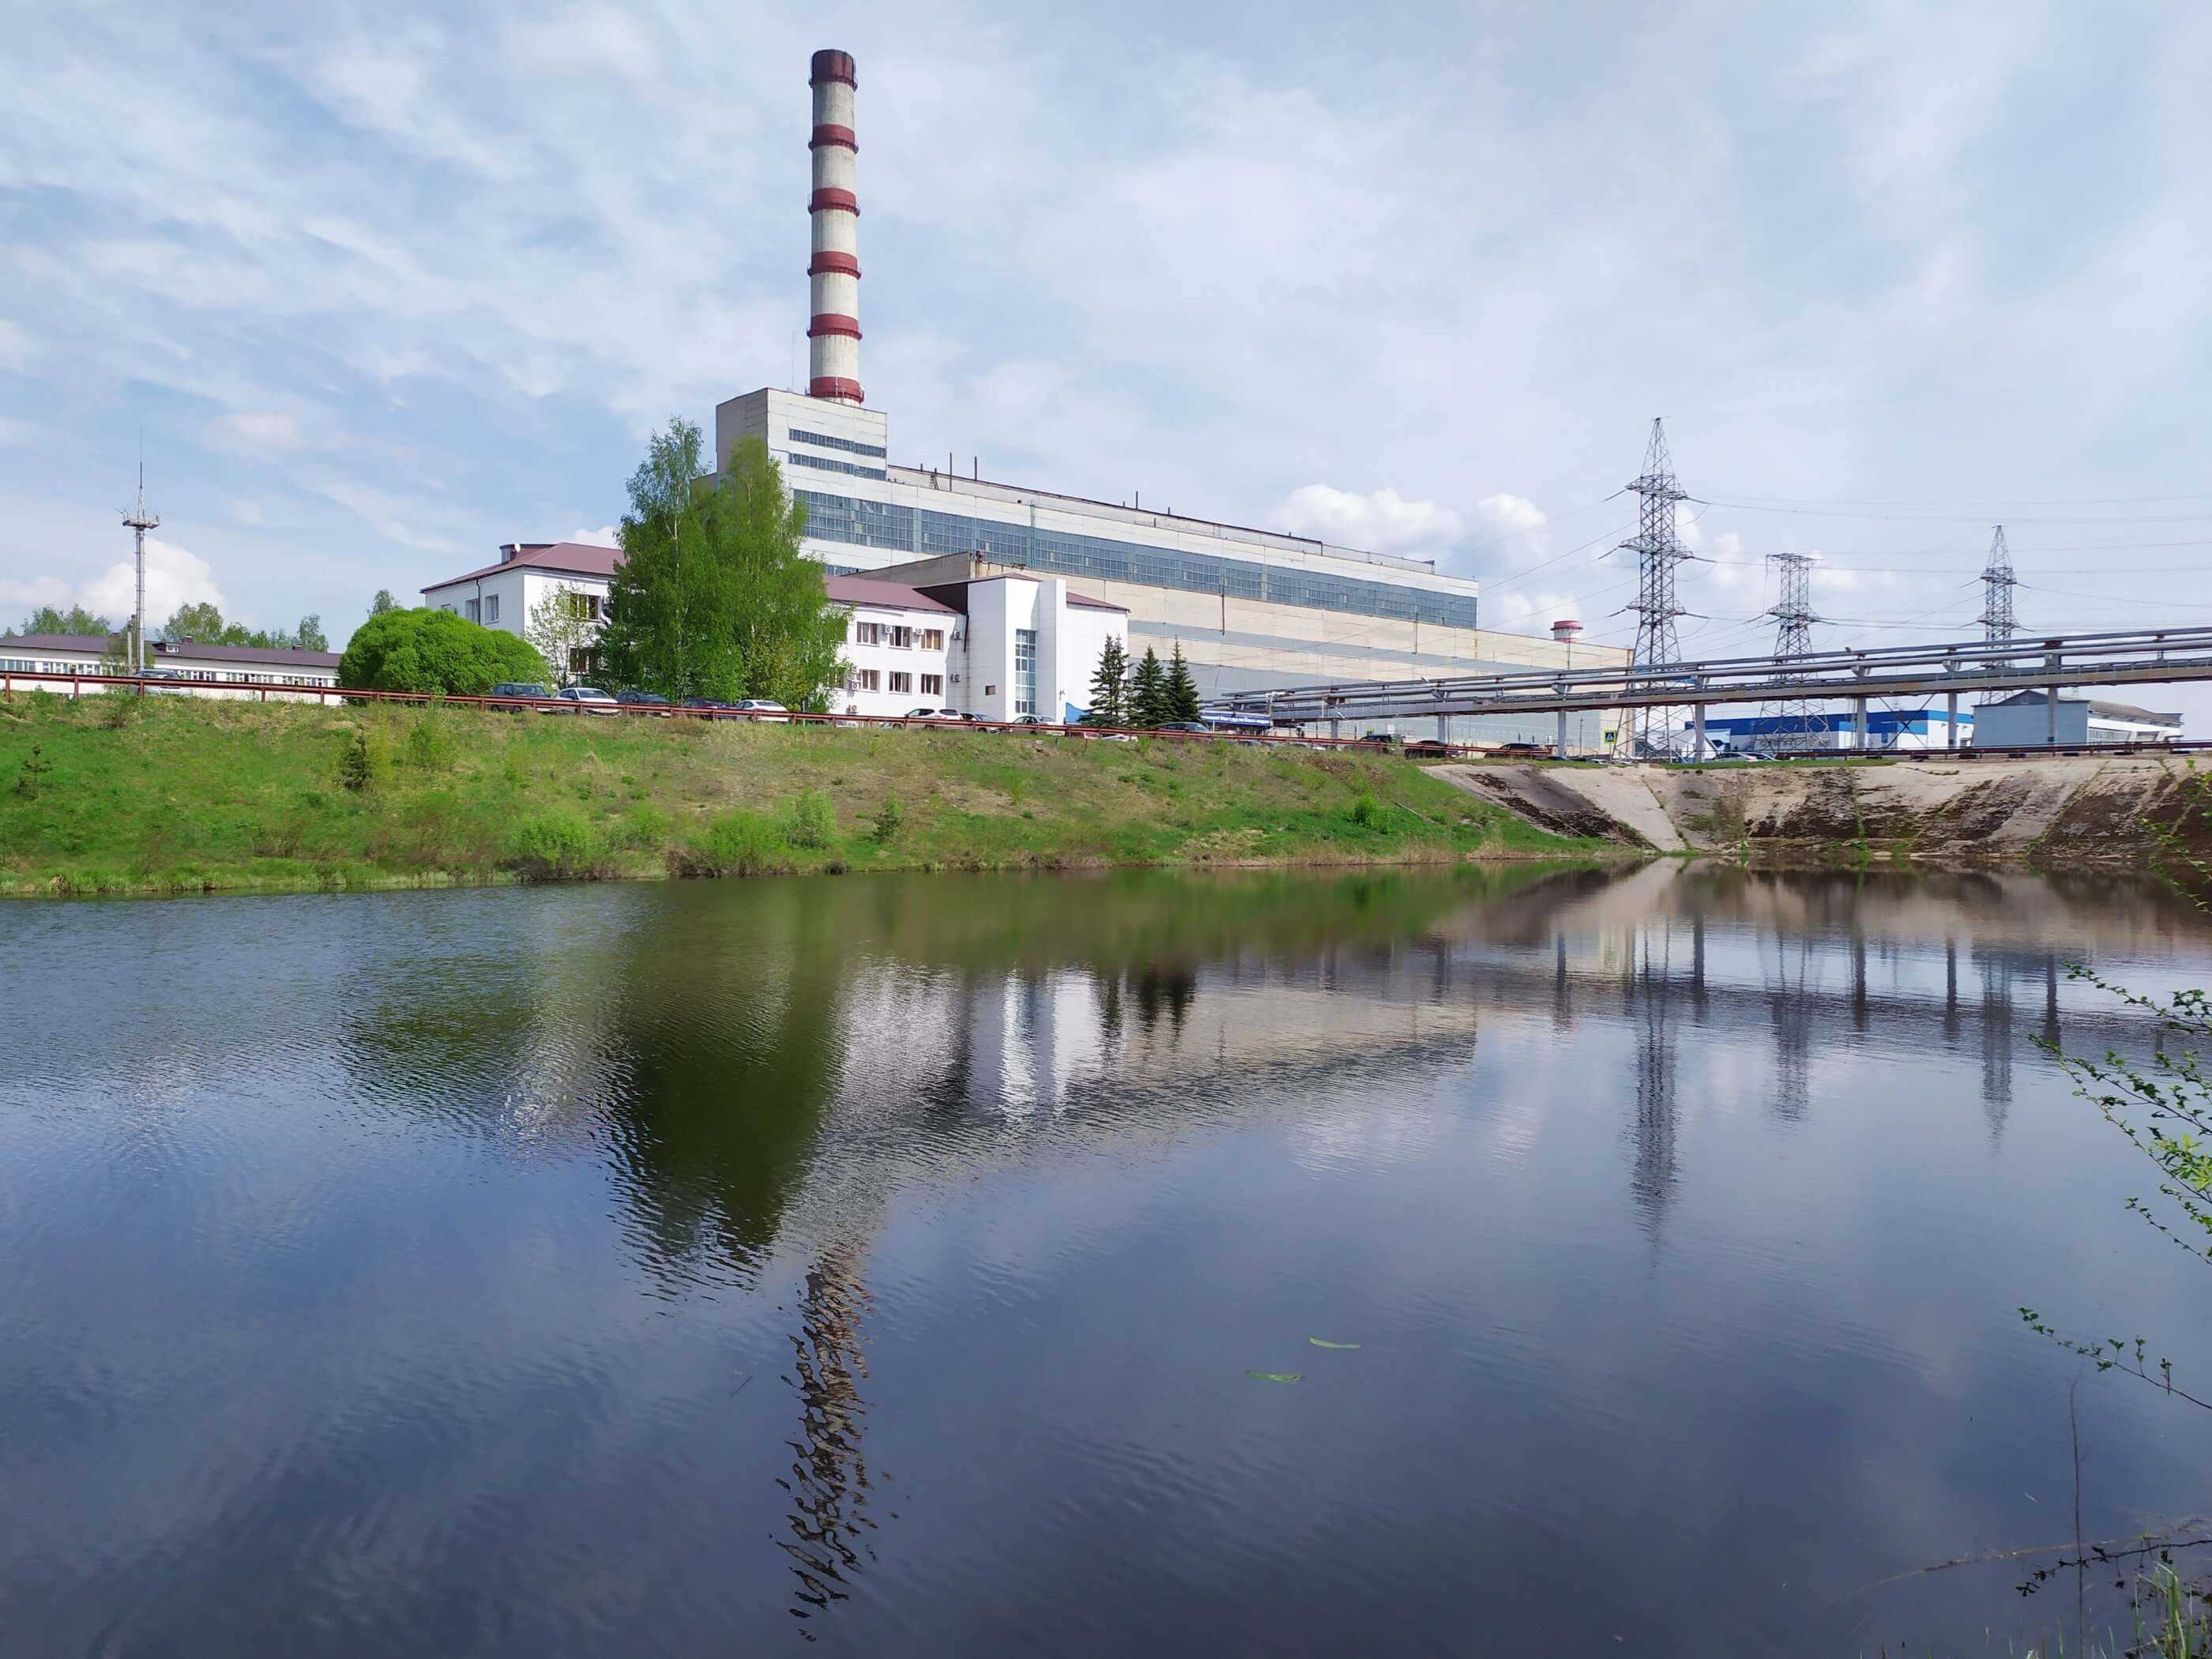
Цель:
Задачи:
Памятный камень –
символ стойкости основателя
Формирование познавательной активности и интереса дошкольников и их родителей к истории родного поселка.
Закрепить первоначальные знания детей о малой родине
Развитие интереса к изучению родного края.
Расширить знания детей о родном посёлке, его истории, достопримечательностях и значимых местах.
Воспитывать чувство гордости и любви к малой родине.
Способствовать укреплению семейных связей и взаимодействию между поколениями.
Установить доверительные отношения между родителями и педагогами и повышение родительской компетентности в вопросах воспитания и образования дошкольника.
.
.
автостанция Кадуй
Череповецкая ГРЭС
ПАО «ОГК-2»
Кадуйский краеведческий музей им. А. Г. Юкова.

Slide 4
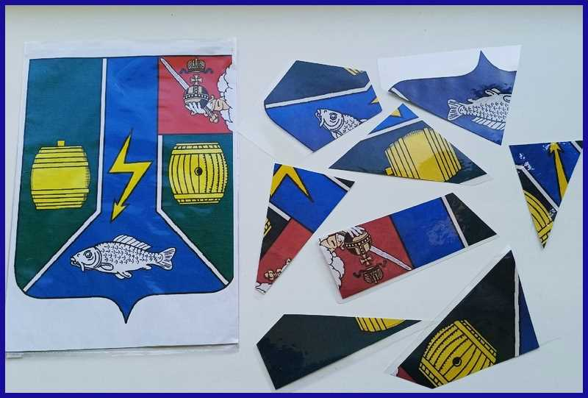

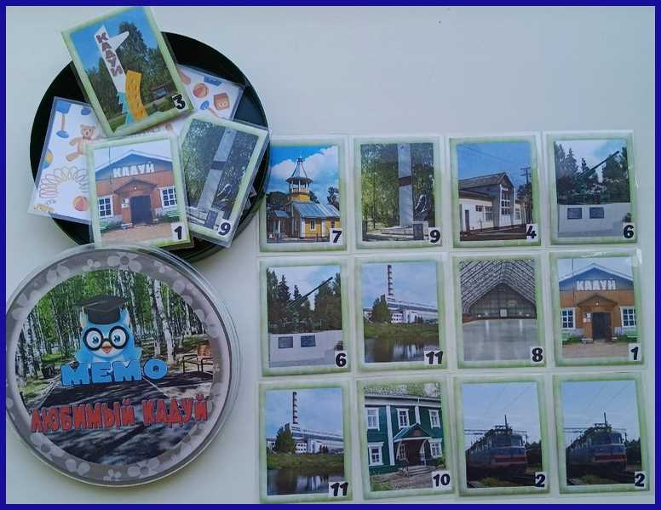
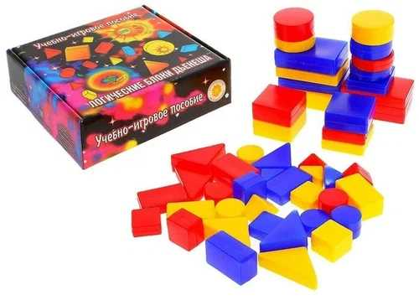
Конспект игры-викторины
Участники:
— Дети средней группы детского сада (4–5 лет).
— Родители участников.
— Ведущий мероприятия - воспитатель.
Оборудование и материалы:
Иллюстрации и фотографии местных достопримечательностей и
известных мест Кадуя.
2. Игры: пазл «Собери герб»; мемо «Любимый Кадуй»; блоки Дьенеша.
3. Загадки о достопримечательностях поселка.
4. Аудиозапись для физкультминутки.
5. Награды и призы (медали, грамоты, сладости, сувениры)
Примечание:
Игра проводится как итоговое мероприятие в конце года

Slide 5
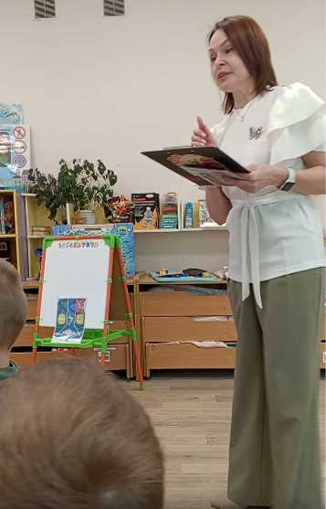
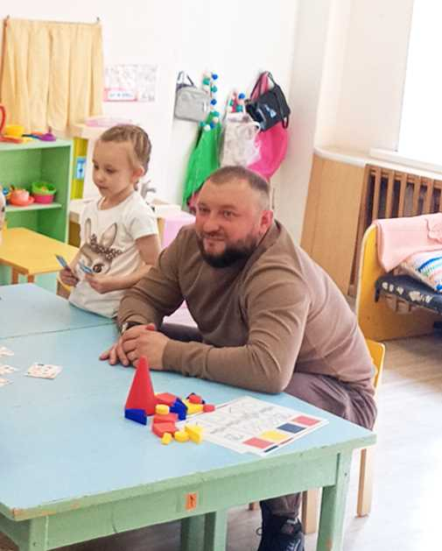
Ход игры:
I этап. Ведущий приветствует всех собравшихся, объясняет правила игры, объявляет тему викторины
« Любимый Кадуй » и цели её проведения.
Сейчас мы отправимся в увлекательное путешествие по нашему любимому посёлку! Мы с вами уже много знаем
о Кадуе и сегодня проверим свою память и знания, и познакомимся еще ближе с нашей малой родиной.
А что же такое Родина? (ответы детей)
Верно и сейчас наши дети расскажут стихотворение «Что мы Родиной зовем?»
Затем все участники делятся на 2 команды (родители вместе с детьми)
II этап. Игра-викторина (30 минут)
Игра состоит из нескольких раундов:
Раунд №1. «Наш герб»
С помощью блоков Дьенеша командам надо найти необходимые детали, чтоб затем
из них собрать рыбку, которая есть на гербе Кадуя.
(пазл-разрезные карточки)
Раунд №2. «Собери герб»

Slide 6
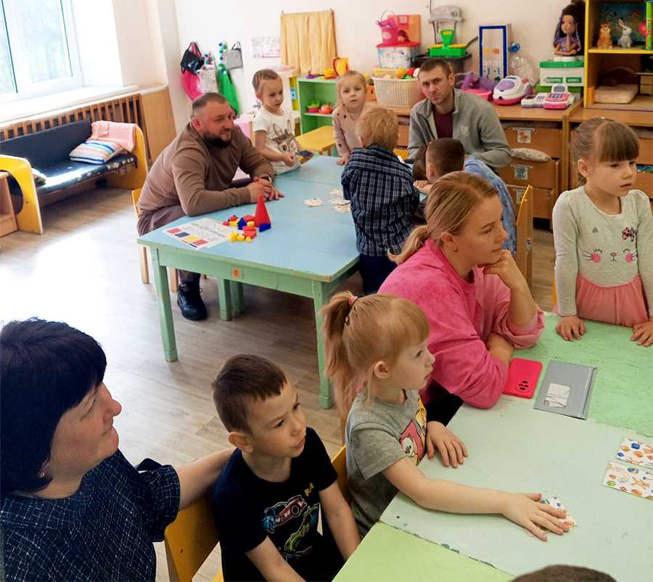
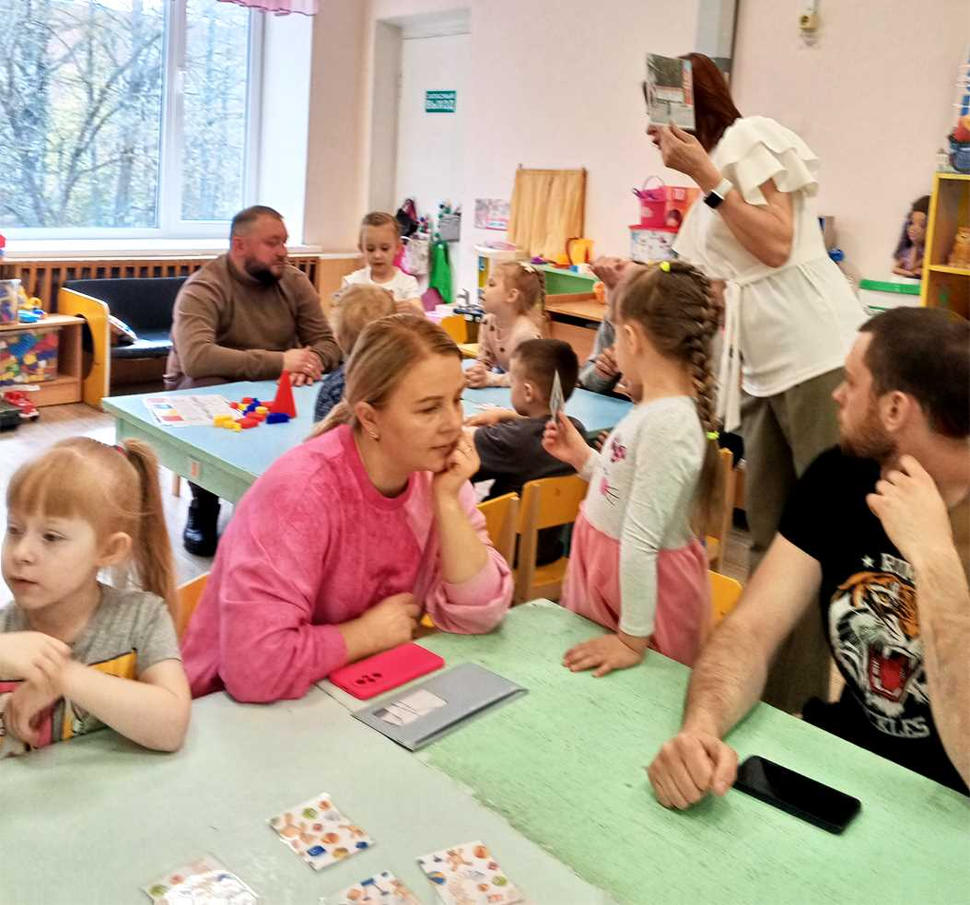
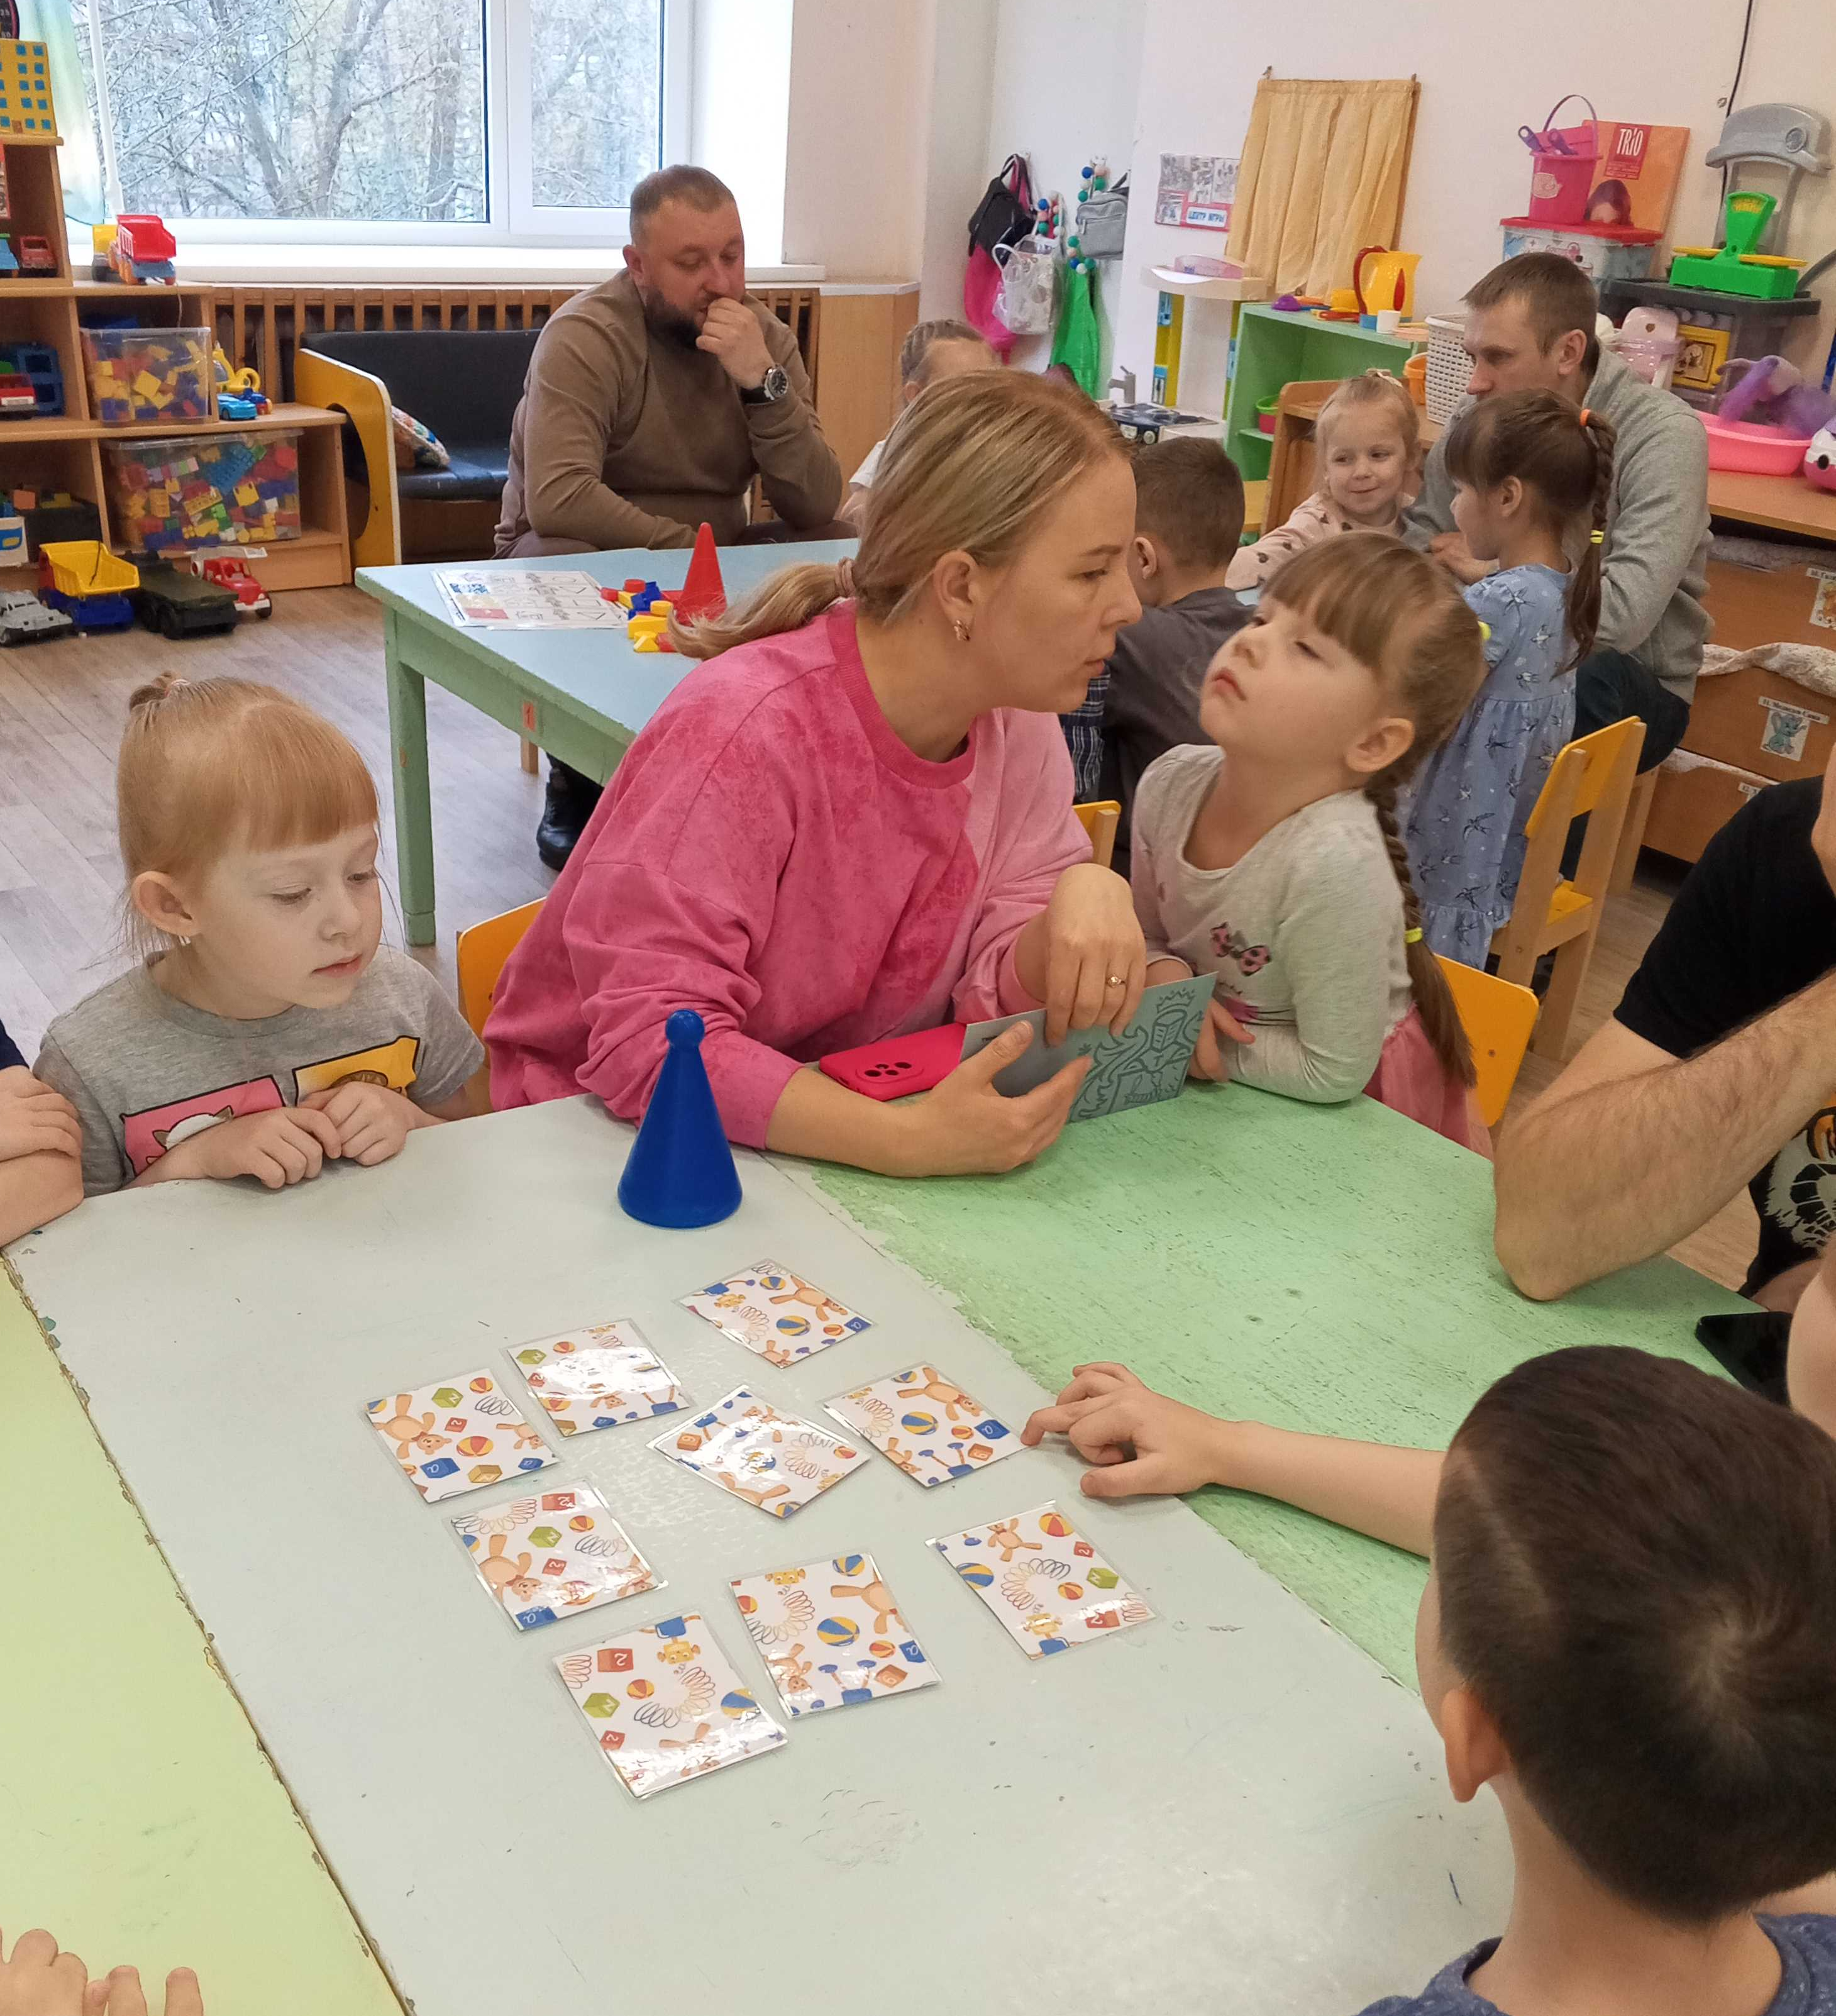
Музыкальная подвижная игра «Три хлопка над головой» физкультминутка
Раунд № 3 «Знакомые места Кадуя»
Воспитатель загадывает загадки про известные места Кадуя, а команды отвечают, подняв картинку-отгадку.
Раунд № 4 игра мемо «Любимый Кадуй»
У каждой команды набор карточек с достопримечательностями поселка. Цель: как можно быстрее открыть все
пары картинок.

Slide 7

Заключительная часть
III этап. Подведение итогов и награждение
Ведущий вручает награды и благодарит всех участников!
Ведущий: вот и подошла к концу наша игра. Вы оказались достойными знатоками своего поселка и отлично справились со всеми заданиями.
Значимость такого формата мероприятия заключается в следующем:
Повышение педагогической компетенции родителей дошкольников.
Такие события позволяют родителям глубже познакомиться с методами воспитания и развивающими технологиями, применяемыми в образовательном учреждении. Совместная деятельность укрепляет понимание значимости семейного влияния на развитие ребёнка, мотивирует взрослых проявлять инициативу в участии в образовательных мероприятиях.
Достигается цель взаимодействия ДОО с родителями воспитанников – установление партнерских отношений участников педагогического процесса, приобщение родителей к жизни детского сада.
Укрепление доверительных отношений между родителями и персоналом детского сада. Совместная работа над проектами, праздниками, досугами создаёт атмосферу открытости и сотрудничества, позволяет лучше понять интересы и потребности каждой стороны.
Участие родителей в тематических мероприятиях способствует осознанию важности воспитания нравственных качеств у детей, бережного отношения к природе, истории и культурному наследию региона.

